Slide 1
ИСПАНИЯ И ПОРТУГАЛИЯ В XI-XV вв.
Работу выполнил:
Рогальский Андрей

Slide 2
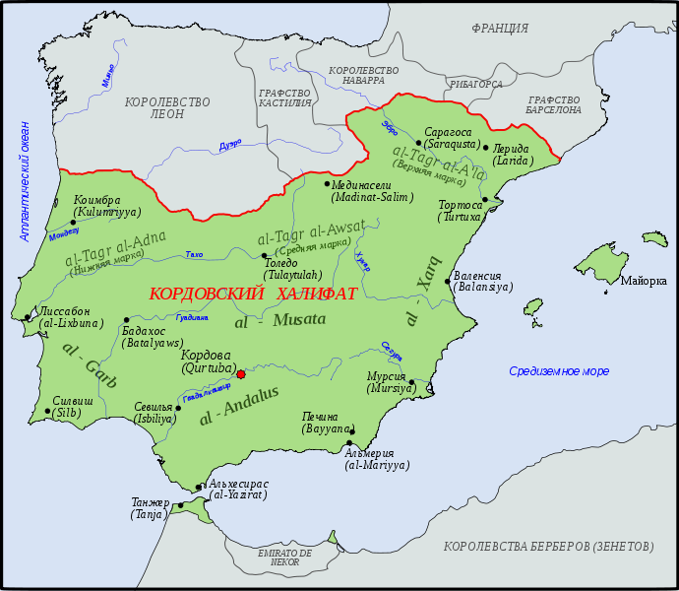
Арабы в Испании

Slide 3
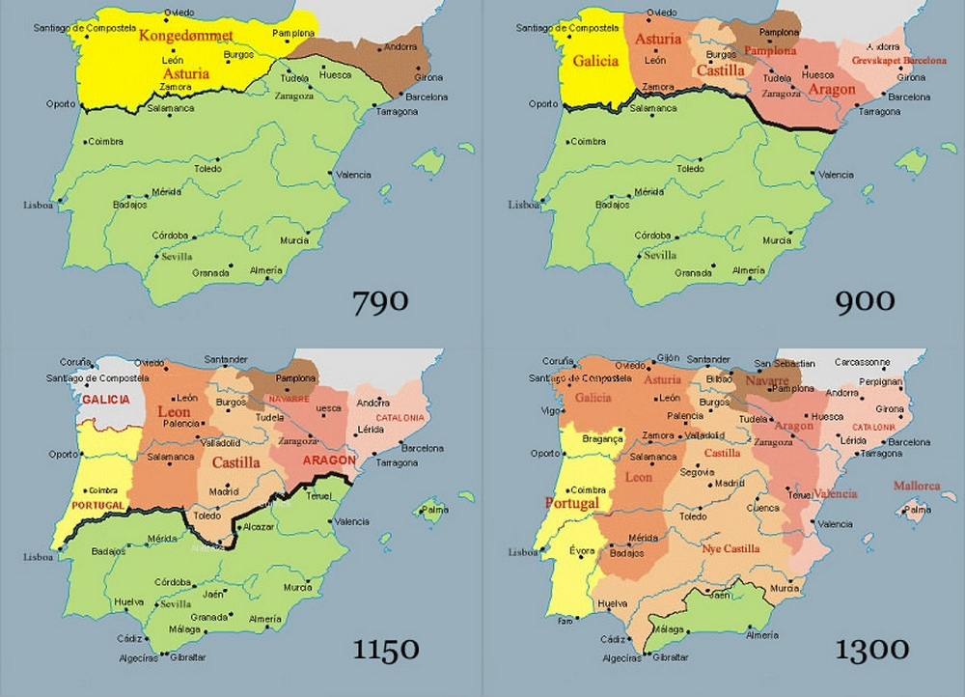
Реконкиста

Slide 4
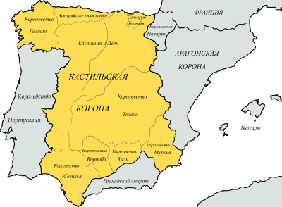
Кастилия

Slide 5
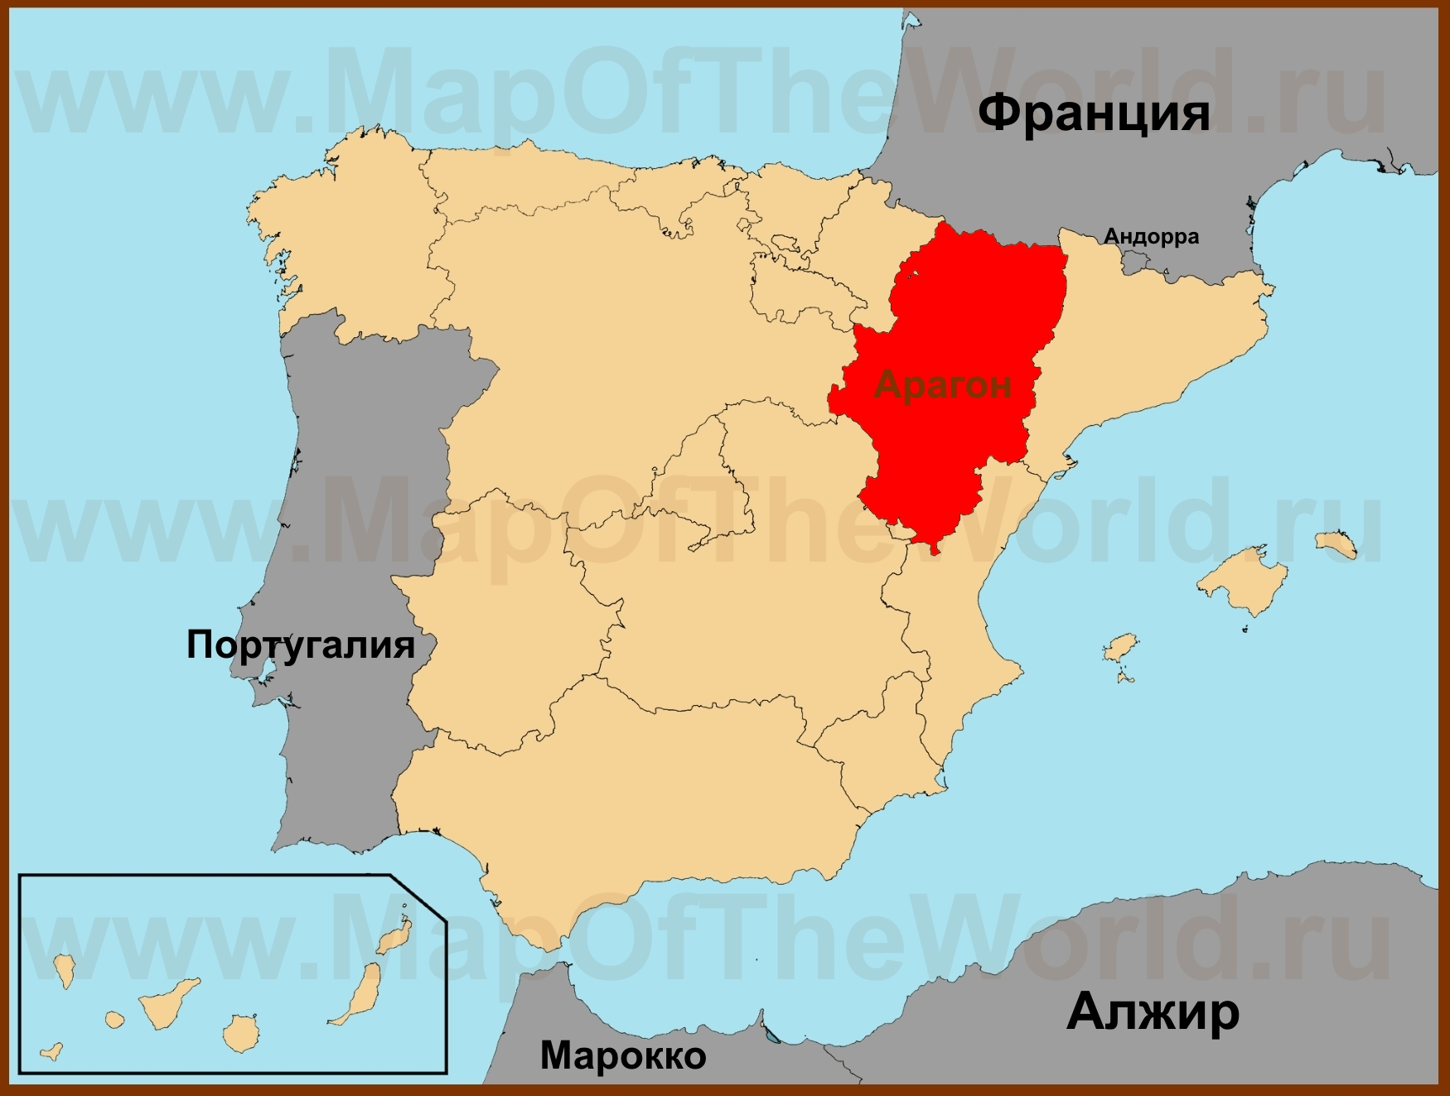
Арагон

Slide 6
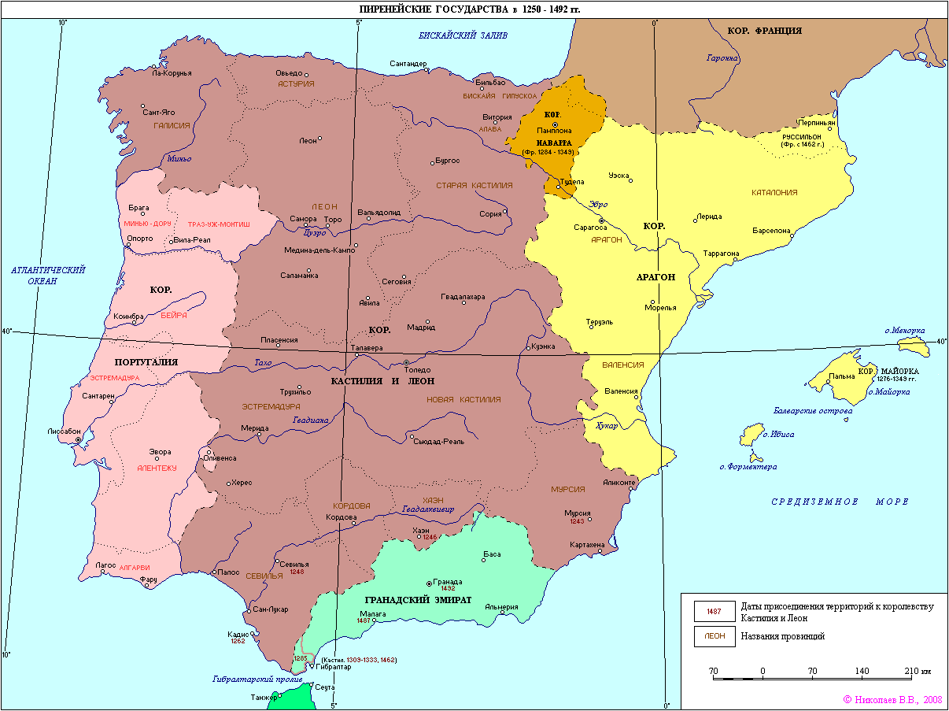
Португалия

